Slide 1
LUYỆN TẬP TẢ CẢNH
KIỂM TRA: Nêu cấu tạo của bài văn tả cảnh ? Nêu nội dung của từng phần ?
GHI NHỚ:
Bài văn tả cảnh thường có ba phần
Mở bài: Giới thiệu bao quát về cảnh sẽ tả
Thân bài: Tả từng phần của cảnh hoặc sự thay đổi của cảnh theo thời gian.
Kết bài: Cảm nghĩ của em về cảnh vật đó.

Slide 2
Đọc đoạn văn dưới đây:
Buổi sớm trên cánh đồng
Từ làng, Thủy đi tắt qua đồng để ra bến tàu điện. Sớm đầu thu mát lạnh. Giữa những đám mây xám đục, vòm trời hiện ra như những khoảng vực xanh vòi vọi. Một vài giọt mưa loáng thoáng rơi trên chiếc khăn quàng đỏ và mái tóc xõa ngang vai của Thủy; những sợi cỏ đẫm nước lùa vào dép Thủy làm bàn chân nhỏ bé của em ướt lạnh. Người trong làng gánh lên phố những gánh rau thơm, những bẹ cải sớm và những bó hoa huệ trắng muốt. Bầy sáo cánh đen mỏ vàng chấp chới liệng trên cánh đồng lúa mùa thu đang kết đòng. Mặt trời đã mọc trên những ngon cây xanh tươi của thành phố

Slide 3
Nhận xét : a,Tác giả tả những sự vật gì trong buổi sớm mùa thu?
b,Tác giả quan sát bằng những giác quan nào?

Slide 4
Bài 1. Đọc đoạn văn dưới đây:
a,Tác giả tả những sự vật gì trong buổi sớm mùa thu?
Buổi sớm trên cánh đồng
Từ làng, Thủy đi tắt qua đồng để ra bến tàu điện. Sớm đầu thu mát lạnh. Giữa những đám mây xám đục, vòm trời hiện ra như những khoảng vực xanh vòi vọi. Một vài giọt mưa loáng thoáng rơi trên chiếc khăn quàng đỏ và mái tóc xõa ngang vai của Thủy; những sợi cỏ đẫm nước lùa vào dép Thủy làm bàn chân nhỏ bé của em ướt lạnh. Người trong làng gánh lên phố những gánh rau thơm, những bẹ cải sớm và những bó hoa huệ trắng muốt. Bầy sáo cánh đen mỏ vàng chấp chới liệng trên cánh đồng lúa mùa thu đang kết đòng. Mặt trời đã mọc trên những ngon cây xanh tươi của thành phố
Buổi sớm trên cánh đồng
Từ làng, Thủy đi tắt qua đồng để ra bến tàu điện. Sớm đầu thu mát lạnh. Giữa những đám mây xám đục, vòm trời hiện ra như những khoảng vực xanh vòi vọi. Một vài giọt mưa loáng thoáng rơi trên chiếc khăn quàng đỏ và mái tóc xõa ngang vai của Thủy; những sợi cỏ đẫm nước lùa vào dép Thủy làm bàn chân nhỏ bé của em ướt lạnh. Người trong làng gánh lên phố những gánh rau thơm, những bẹ cải sớm và những bó hoa huệ trắng muốt. Bầy sáo cánh đen mỏ vàng chấp chới liệng trên cánh đồng lúa mùa thu đang kết đòng. Mặt trời đã mọc trên những ngon cây xanh tươi của thành phố

Slide 5
- Tả cánh đồng buổi sớm, đám mây, vòm trời, những giọt mưa, những sợi cỏ, những gánh rau, những bó hoa huệ của người bán hàng, bầy sáo liệng trên cánh đồng, mặt trời mọc
a,Những sự vật trong buổi sớm mùa thu

Slide 6
b,Tác giả quan sát bằng những giác quan nào?

Slide 7
- Tả cánh đồng buổi sớm, đám mây, vòm trời, những giọt mưa, những sợi cỏ, những gánh rau, những bó hoa huệ của người bán hàng, bầy sáo liệng trên cánh đồng, mặt trời mọc.
a,Những sự vật trong buổi sớm mùa thu
- Tác giả quan sát bằng xúc giác (cảm giác của làn da): thấy sớm đầu thu mát lạnh, một vài giọt mưa loáng thoáng rơi trên khăn và tóc, những sợi cỏ đẫm nước làm ướt lạnh bàn chân.
-Bằng thị giác
( mắt) thấy đám mây xám đục, vòm trời xanh vòi vọi, vài giọt mưa …
b,Quan sát bằng những giác quan

Slide 8
tinh tế
C, Tìm một chi tiết thể hiện sự quan sát tinh tế của tác giả
Rất nhạy cảm, tế nhị, có khả năng đi sâu vào những chi tiết rất nhỏ, rất sâu sắc.

Slide 9
Bài 1. Đọc đoạn văn dưới đây rồi nhận xét:
- Tả cánh đồng buổi sớm, đám mây, vòm trời, những giọt mưa, những sợi cỏ, những gánh rau, những bó hoa huệ của người bán hàng, bầy sáo liệng trên cánh đồng, mặt trời mọc
a,Những sự vật trong buổi sớm mùa thu
- Tác giả quan sát bằng xúc giác (cảm giác của làn da): thấy sớm đầu thu mát lạnh, một vài mưa loáng thoáng rơi trên khăn và tóc, những sợi cỏ đẫm nước làm ướt lạnh bàn chân
-Bằng thị giác
( mắt) thấy đám mây xám đục, vòm trời xanh vòi vọi, vài giọt mưa …
b,Quan sát bằng những giác quan

Slide 10
Bài 2. Lập dàn ý bài văn tả cảnh một buổi sáng (hoặc trưa, chiều) trong vườn cây (hay trong công viên, trên đường phố, trên cánh đồng, nương rẫy).
Bài 2. Lập dàn ý bài văn tả cảnh một buổi sáng (hoặc trưa, chiều) trong vườn cây (hay trong công viên, trên đường phố, trên cánh đồng, nương rẫy).
GHI NHỚ:
Bài văn tả cảnh thường có ba phần
Mở bài: Giới thiệu bao quát về cảnh sẽ tả
Thân bài: Tả từng phần của cảnh hoặc sự thay đổi của cảnh theo thời gian.
Kết bài: Cảm nghĩ của em về cảnh vật đó.

Slide 11
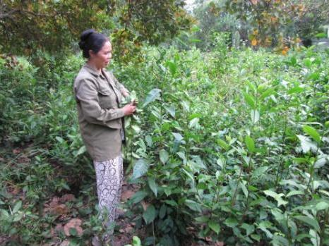
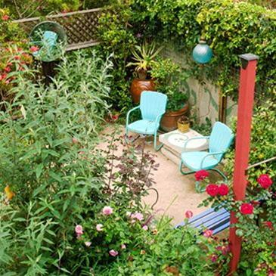
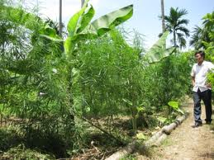
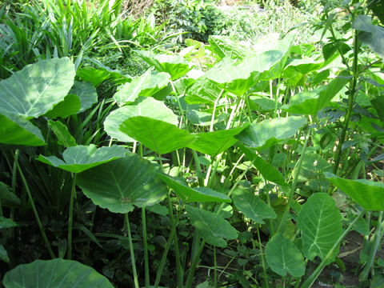
vườn cây

Slide 12
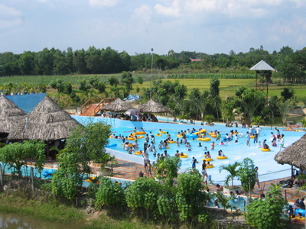
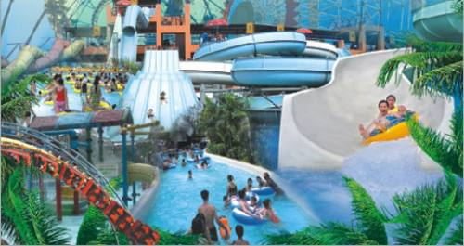
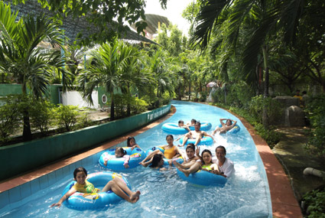
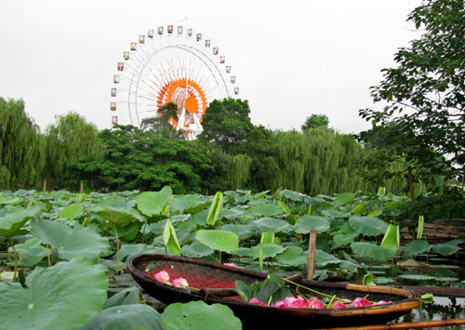
Công viên nước

Slide 13
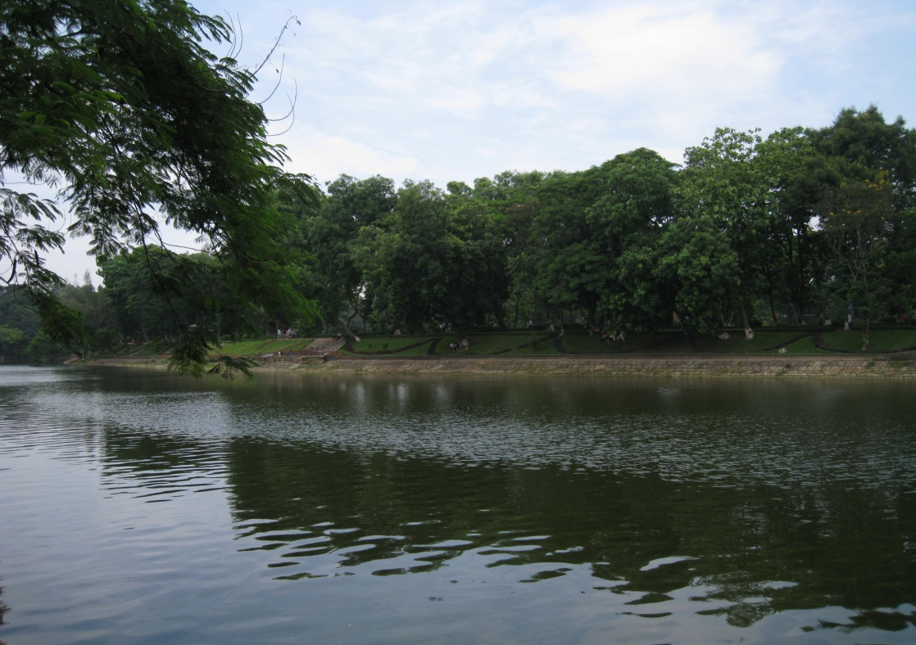
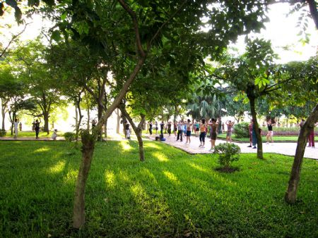
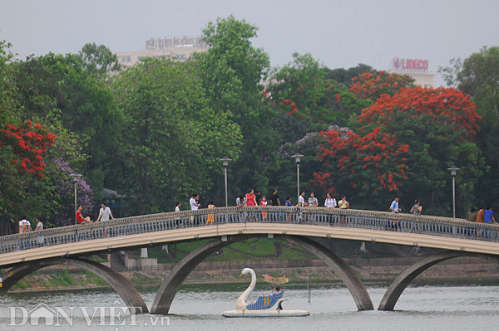
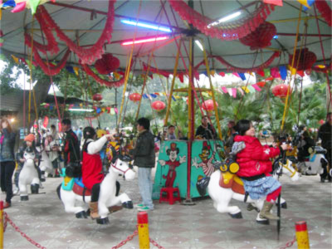
Công viên Thủ Lệ

Slide 14
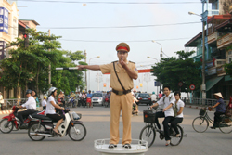
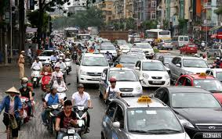
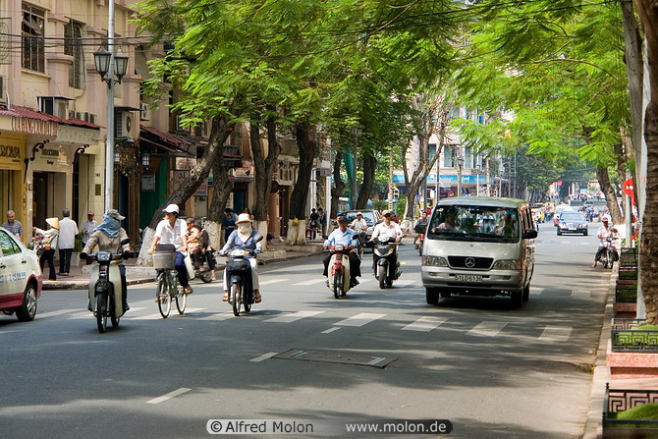
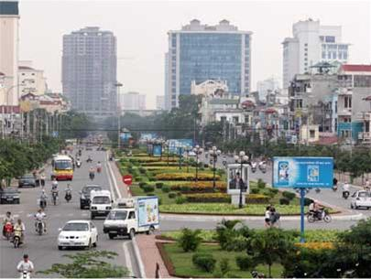
Đường phố

Slide 15
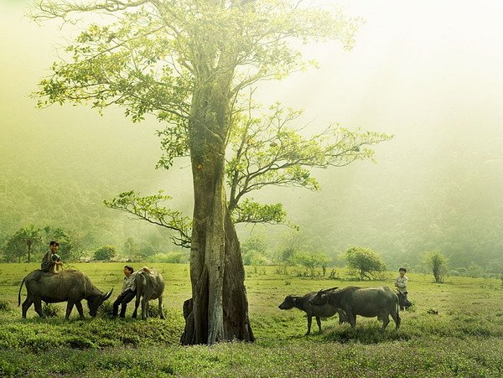
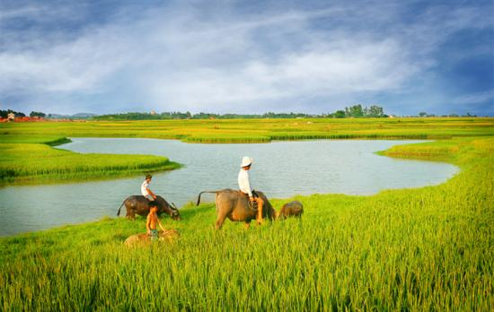
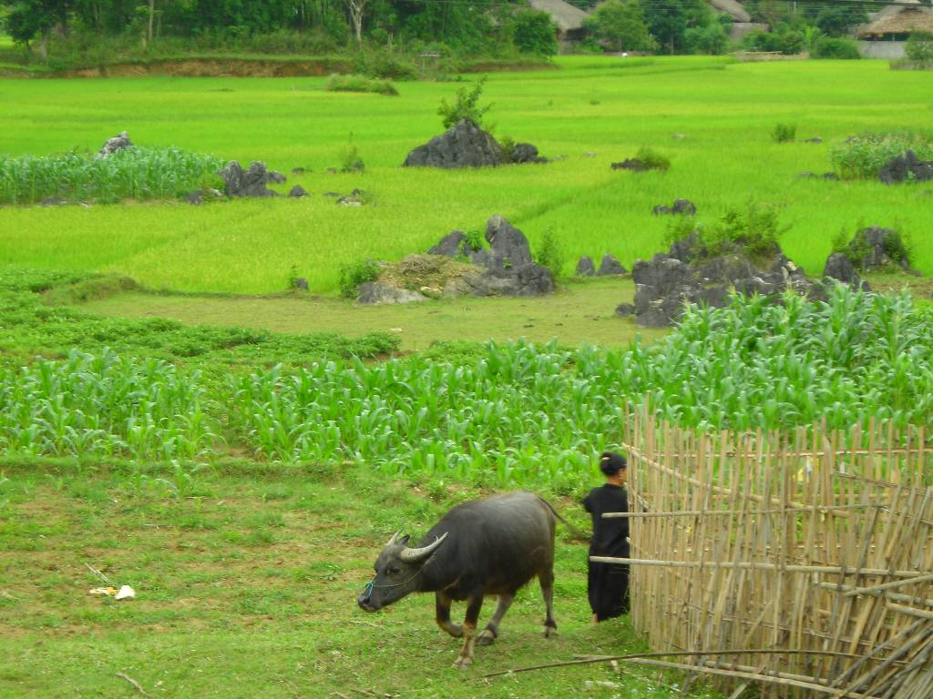
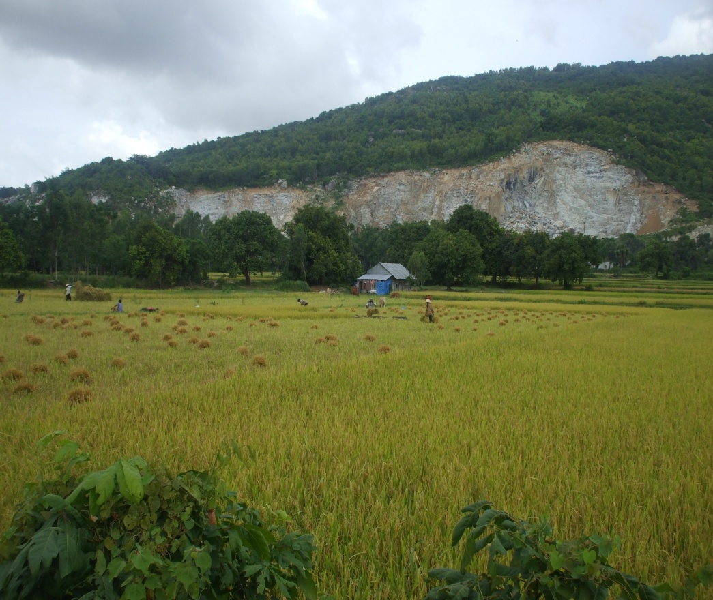
Cánh đồng

Slide 16
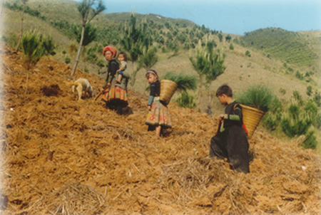
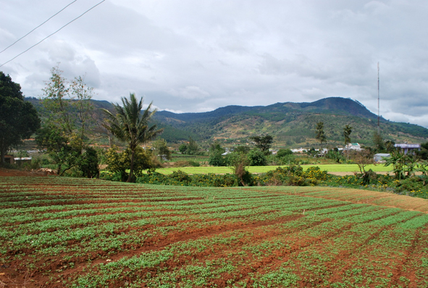
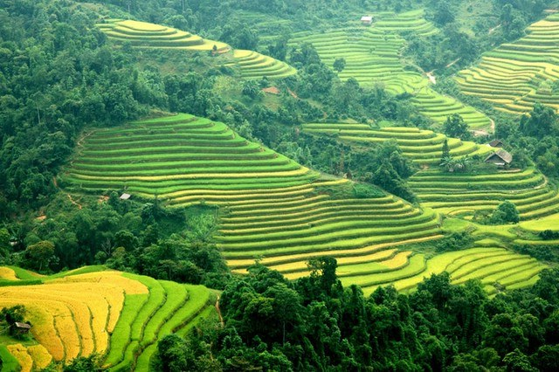
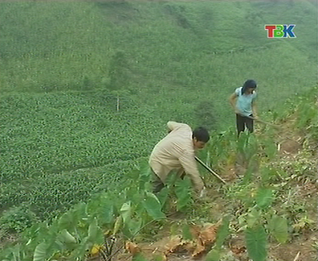
Nương rẫy

Slide 17
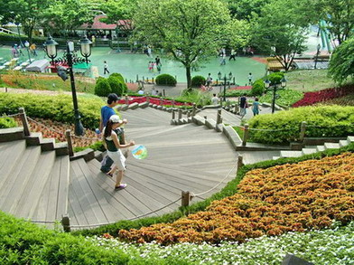

Slide 18
Gợi ý:
Mở bài:
Em tả cảnh gì ở đâu? vào thời gian nào? lí do em chọn cảnh vật để miêu tả là gì?
- Thân bài: Tả nét nổi bật của cảnh vật
+ Tả theo thời gian
+ Tả theo trình tự từng bộ phận
- Kết bài: Cảm nghĩ của em về cảnh vật đó.

Slide 19
GHI NHỚ:
Bài văn tả cảnh thường có ba phần
Mở bài: Giới thiệu bao quát về cảnh sẽ tả
Thân bài: Tả từng phần của cảnh hoặc sự thay đổi của cảnh theo thời gian.
Kết bài: Cảm nghĩ của em về cảnh vật đó.

